Slide 1
КДОУ ВО «Кантемировский ЦППМСП»
«Перелетные птицы»

Slide 2
ПЕРЕЛЕТНЫЕ ПТИЦЫ

Slide 3
Цель: закрепление представлений детей о птицах Москвы и Подмосковья; их образе жизни и поведения; о связи с окружающей средой; о роли человека в жизни птиц.
Задача: закреплять и систематизировать знания детей о перелетных птицах; познакомить с понятием «перелетные птицы»; учить устанавливать причинно-следственные связи: птицы улетают где тепло, где корм; познакомить с понятием лететь «клином», «косяком», «стайкой».
Планируемый результат: может поддерживать беседу о птицах; активно и доброжелательно взаимодействует с педагогом и сверстниками в решении игровых и познавательных задач.

Slide 4
ЖАВОРОНОК
Маленькая птичка, живущие на земле. Окрашен неярко – коричневые с пестрыми крапинками перья помогают прятаться в траве. По земле они не прыгают, а бегают. На земле они также и гнездятся, откладывая в гнездо пятнистые яйца. Едят семена растений и насекомых.

Slide 5
УТКА
Птица среднего размера с относительно короткой шеей. Окраска оперения бывает разная. Пальцы ног соединены плавательной перепонкой. Питаются семенами и луковицами водных растений, насекомыми, моллюсков и мелких раков.

Slide 6
ГРАЧ
Первая перелетная птица, извещает нас о наступлении весны. Перья черные, с фиолетовым отливом. Гнездятся колониями в садах, на деревьях, около жилища людей. Питаются червяками и личинками насекомых.

Slide 7
ЖУРАВЛЬ
Крупные, длинноногие и длинношеие птицы. Оперение серого цвета, большие широкие крылья. Прилетая с юга, извещают о своем возвращении курлыканьем. Гнездо строят на болоте среди камыша и осоки. Едят червяков, жучков, лягушек.

Slide 8
КУКУШКА
Тонкое туловище, длинный хвост и сильные лапки. Она является гнездовым паразитом. Откладывает свои яйца в гнезда других птиц.

Slide 9
ЛАСТОЧКА
Одна из самых быстрых птиц. Форма их тела идеальна для полета, крылья стрелообразные, а хвост вилочкой. Лапки слабые, поэтому никогда не ходят по земле. Они все время в полете. Пьют на лету. Строят гнезда из комочков глины, соединяя их слюной.

Slide 10
ЛЕБЕДЬ
Самая крупная водная птица. Оперение бывает белое, серое и черное. Длинная шея, позволяющая в более глубоких водах обыскивать дно в поисках пищи.

Slide 11
СКВОРЕЦ
Певчая птица. Черное оперение с металлическим блеском, иногда с фиолетовым, зеленоватым или синеватым оттенком. Зимой появляются на теле белые пятнышки. Способен подражать пению других птиц.

Slide 12
СОЛОВЕЙ
Неприметная серая певчая птица. Зимует в Африке. Обитает в кустарниковых зарослях, в долинах рек. Гнезда строит на земле или очень низко, в кустах. Яйца зеленоватые или голубоватые в крапинку.

Slide 13
ЦАПЛЯ
Длинноногая, длинношеие птицы. Окрас перьев белого цвета. Имеет длинный мощный клюв черного цвета. На голове, шее или на спине имеется своеобразная грива из длинных перьев. Гнезда устраивают на деревьях. Питаются рыбой, червяками.

Slide 14
АИСТ
Большая птица белого цвета с большим красным клювом, длинными ногами, большими крыльями. Живет рядом с людьми, на крышах домов и других возвышенностях. Питается лягушками, змеями, крупными насекомыми, рыбами.

Slide 15
КАК ЛЕТАЮТ ПТИЦЫ

Slide 16
КЛИН

Slide 17
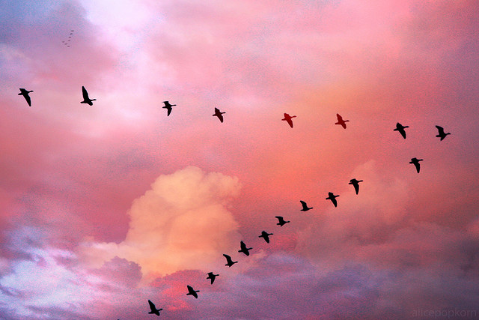

Slide 18
КОСЯК

Slide 19
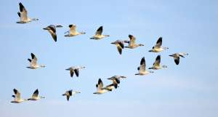

Slide 20
СТАЯ

Slide 21
